Slide 1
“ADN
Replicación.
Transcripción, y
Traducción de proteínas”

Slide 2
Repasando las clases anteriores…

Slide 3
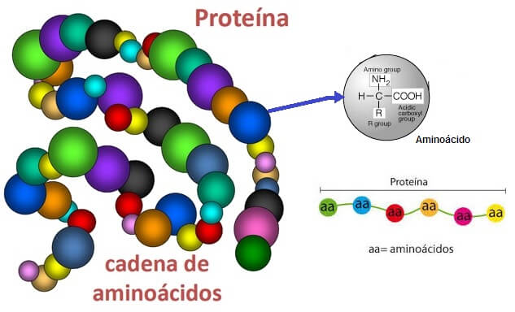
¿Qué son y cómo están
compuestas las proteínas?

Slide 4
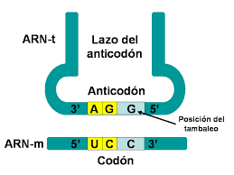
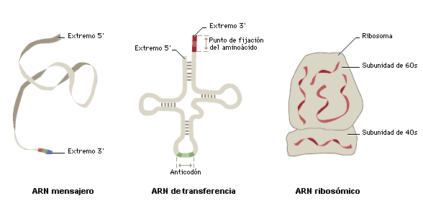
Recordemos el
apareamiento de bases…
… y a nuestros protagonistas…

Slide 5
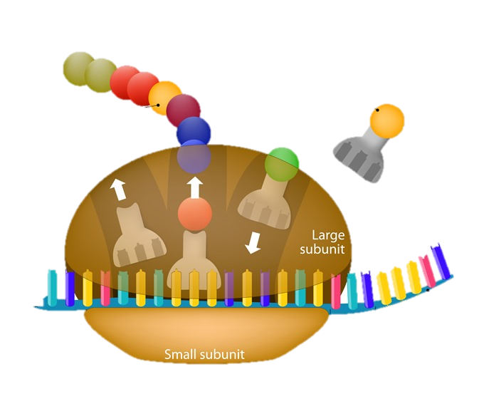
…y ahora sí… ¡A traducir proteínas!
¿Jugamos?

Slide 6
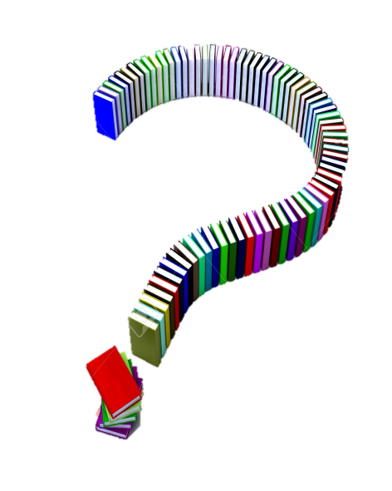
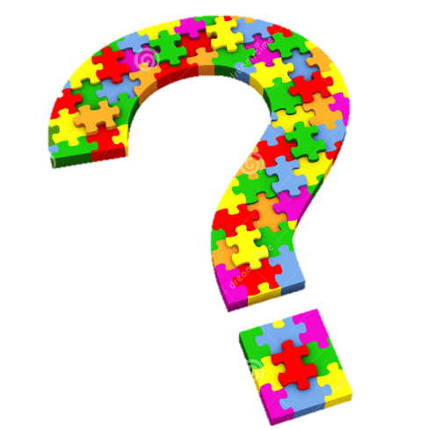
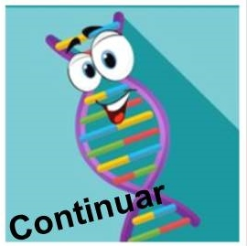
¡Repasemos nuestro juego con algunas preguntas!
1
2
3
4

Slide 7
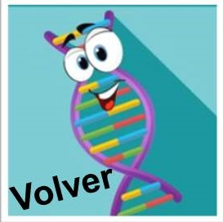
¿Cuál es el codón de iniciación?
1
AUG
UGA
AAA
UAG

Slide 8
¿Qué aminoácido corresponde al codón de iniciación?
2
Leucina
Alanina
Metionina
Glutamato

Slide 9
¿Cuál/es son las señales
de “stop”?
3
UGA
AUG
UAA
UAG

Slide 10
¿Dentro de qué organela se produce
nuestra traducción?
4
Mitocondria
Lisosoma
Ribosoma
Ap. de Golgi

Slide 11
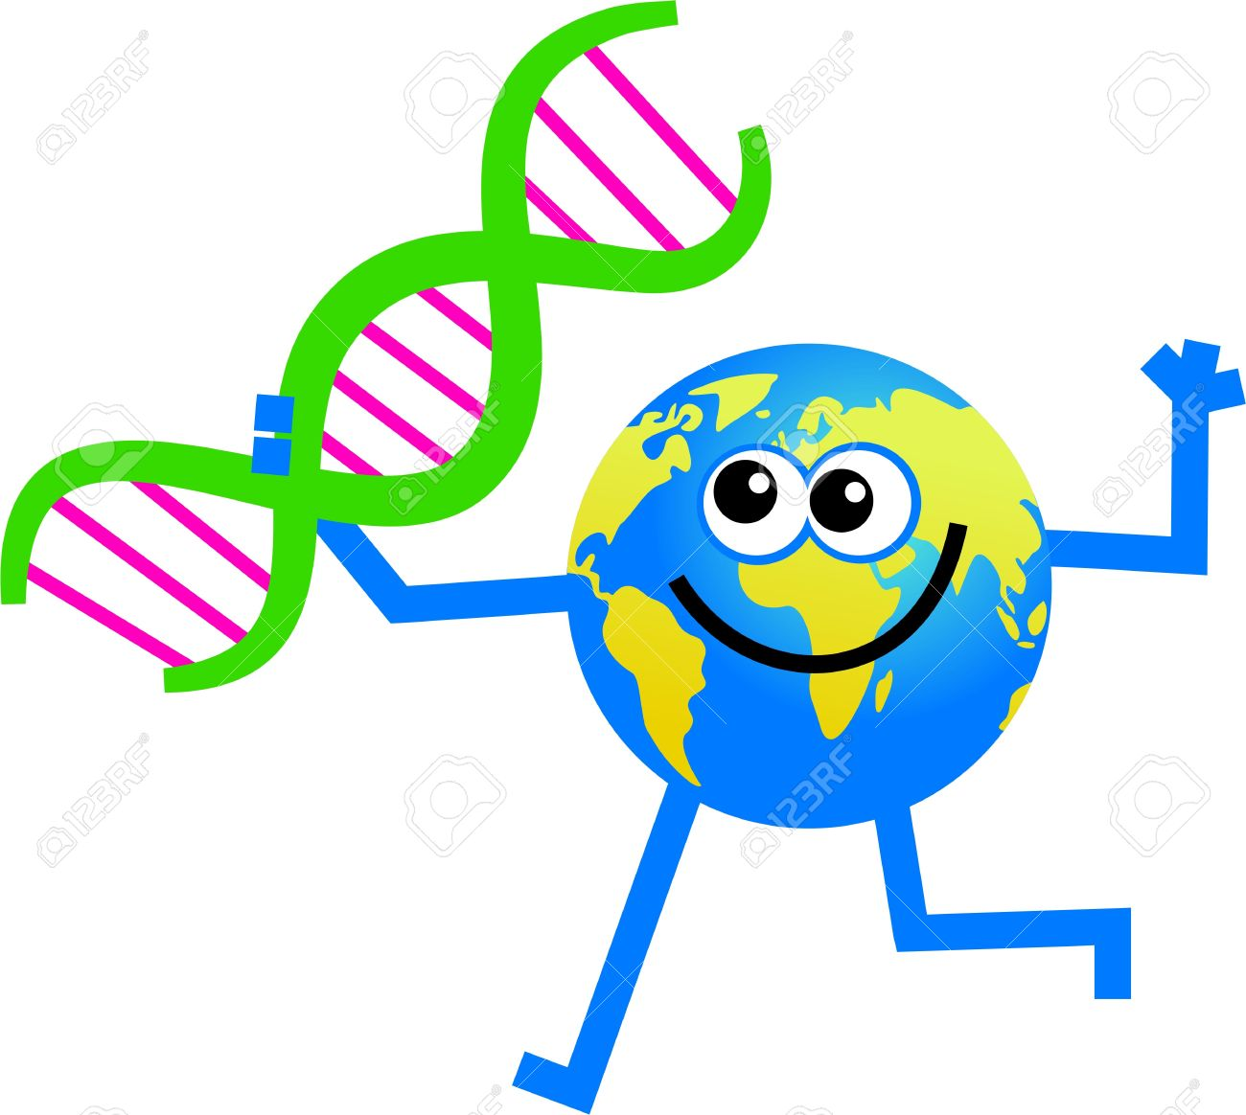
CORRECTO!!!

Slide 12
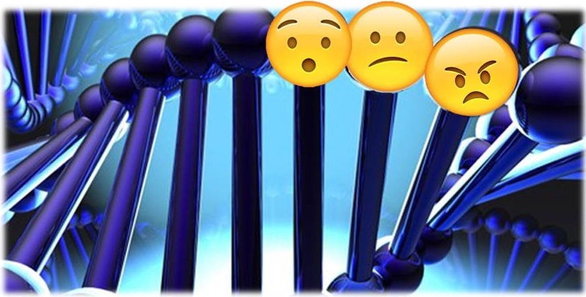
INCORRECTO!!!

Slide 13
Ma. Belen Bartolomeo – 2°año Biología - 2017

